Slide 1
Идентификация рукописных математических символов
Работу выполнила студентка ИЦЭиИТ (группа 291Д-10МО/17) Назарова Валерия

Slide 2
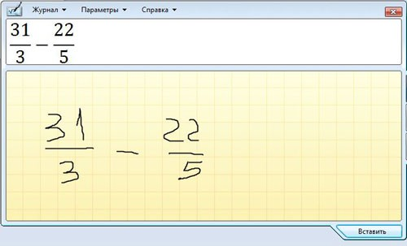
Актуальность
Задача распознавания рукописного текста приобрела актуальность в связи с широким распространением компьютерной техники. Существует множество решений задачи распознавания текста, вплоть до онлайн-сервисов. Уровень распознавания существующих инструментов позволяет автоматизировать обработку рукописного текста и свести к минимуму необходимость обработки данной информации человеком.
Панель математического ввода в Windows 7

Slide 3
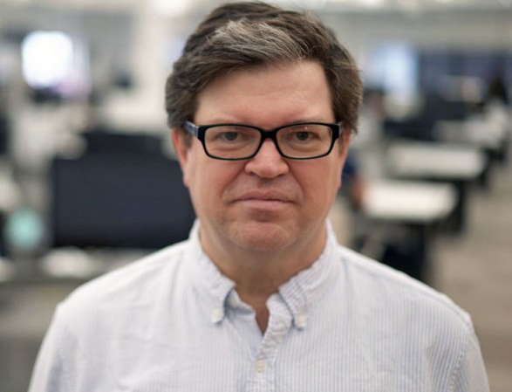
Ян Лекун
Ян Лекун – французский ученый, автор более чем 180 научных публикаций по нейронным сетям, алгоритмам распознавания рукописного текста, обработки и сжатия изображений, а также в смежных областях, касающихся практического применения принципов компьютерного распознавания.
Широкой общественности Лекун известен как создатель технологии сжатия изображений, получившей название DjVu. Сегодня ее используют тысячи сайтов и миллионы пользователей Сети.
С начала 1980-х Ян Лекун занимается разработкой методов глубокого обучения – в особенности технологии сверточных нейронных сетей, которая служит технической базой для продуктов и услуг таких гигантов как Facebook, Google, Microsoft, IBM, ориентированных на распознавание изображений, видео, документов и речи, а также взаимодействия человека и компьютера.

Slide 4
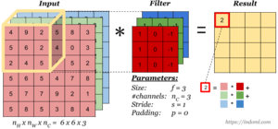
Свёрточная нейронная сеть
Свёрточная нейронная сеть (convolutional neural network, CNN) — специальная архитектура искусственных нейронных сетей, нацеленная на эффективное распознавание образов, входит в состав технологий глубокого обучения.
Идея свёрточных нейронных сетей заключается в чередовании свёрточных слоёв (convolution layers) и слоёв подборки (pooling layers).
Название архитектура сети получила из-за наличия операции свёртки, суть которой в том, что каждый фрагмент изображения умножается на матрицу (ядро) свёртки поэлементно, а результат суммируется и записывается в аналогичную позицию выходного изображения.

Slide 5
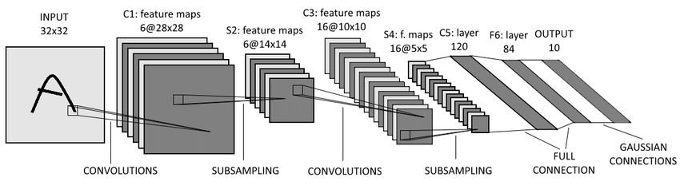
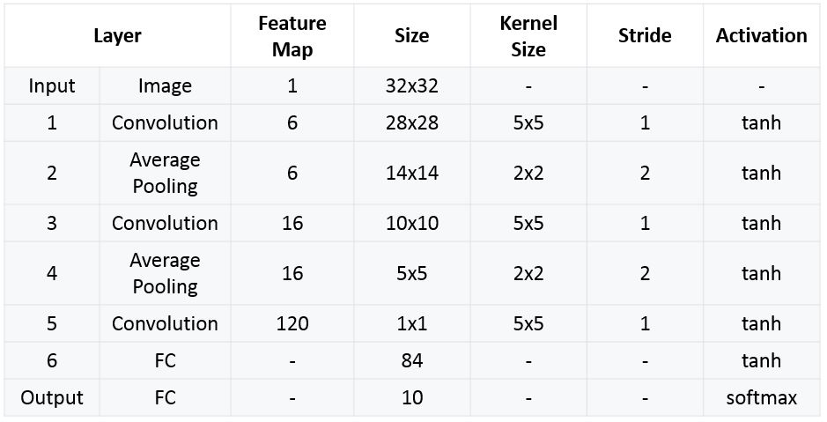
Архитектура LeNet

Slide 6
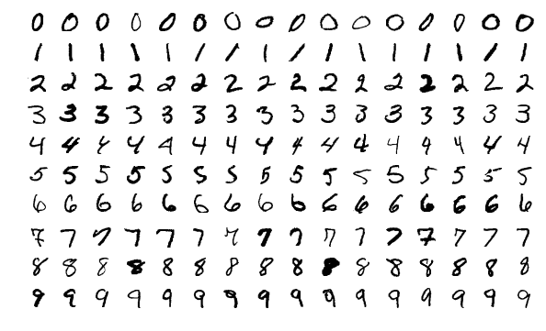
MNIST
База данных
База данных MNIST (сокращение от «Modified National Institute of Standards and Technology») — объёмная база данных образцов рукописного написания цифр.
MNIST содержит 60000 изображений для обучения и 10000 изображений для тестирования.

